Slide 1
F# ради забавы и заработка
Или функциональное программирование для домохозяек
По материалам сайта https://fsharpforfunandprofit.com

Slide 2
Чем хорош F#?
Краткость – не перегружен синтаксическим шумом
УДОБСТВО – типовые задачи решаются значительно проще
КОРРЕКТНОСТЬ – мощная система типов, предотвращающая типовые ошибки
СОГЛАСОВАННОСТЬ – асинхронное программирование и параллелизм делаются легко
ПОЛНОТА – не только функциональный, но и объектно-ориентированный
КРОСПЛАТФОРМЕННОСТЬ – работает в Windows, Linux, браузере и смартфоне

Slide 3
F# за 60 секунд: переменные

Slide 4
F# за 60 секунд: списки

Slide 5
F# за 60 секунд: однострочные функции

Slide 6
F# за 60 секунд: многострочные функции

Slide 7
F# за 60 секунд: порядок вычислений

Slide 8
F# за 60 секунд: λ-выражения

Slide 9
F# за 60 секунд: сопоставление шаблону

Slide 10
F# за 60 секунд: option лучше чем nullable

Slide 11
F# за 60 секунд: сложные типы данных

Slide 12
F# за 60 секунд: форматированный вывод

Slide 13



websharper
Full-stack разработчику нужен только один язык!

Slide 14
WebSharper.UI

Slide 15
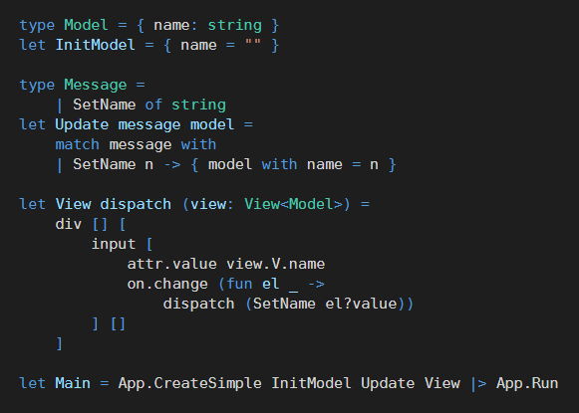
Архитектура model-view-update

Slide 16
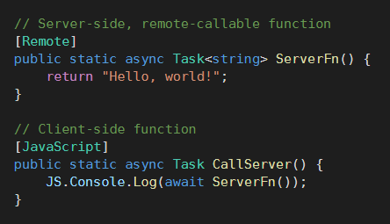
Взаимодействие с сервером

Slide 17
Разрешение не требуется!
Или 26 Способов использовать F# на работе без риска

Slide 18
Изучайте и разрабатывайте интерактивно
Изучайте .net framework
Интерактивно Тестируйте свой код на C#
Экспериментируйте с web-сервисами
Экспериментируйте с библиотеками пользовательского интерфейса

Slide 19
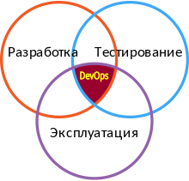
Используйте C DevOps
Fake – кроссплатформенная система автоматизации сборки на F#
Проверка доступности web-сервера
Преобразование rss в CSV
Проверка состояния процесса через wmi
Конфигурирование и управление облачной инфраструктурой

Slide 20
Используйте для тестирования
Читабельные имена тестов – в F# можно использовать пробелы в идентификаторах
Запуск тестов без сторонних систем тестирования
Нестандартные подходы к написанию тестов
Fscheck – случайные тесты
Генерация файлов со Случайными данными
Создание заглушек для отладки кода на C#
Canopy – система тестирования сайтов на F#
Tickspec – поддержка BDD (разработка через поведение) в F#

Slide 21
Используйте для баз данных
замените LINQPad
тестируйте хранимые процедуры
генерируйте случайные строки для базы данных
Переносите и конвертируйте данные между таблицами
генерериуйте скрипты для sql agent

Slide 22
Другие применения
Преобразование форматов файлов, например csv
Создавайте диаграммы и визуализируйте данные в GraphViz
Работайте с хранилищами данных в интернете, например используйте Freebase для создания реалистичного набора тестовых данных
Используйте Deedle и R type provider для статистической и научной обработки данных

